Slide 1
সবাইকে স্বা গ ত ম

Slide 2
২/১
আজকের
পাঠ
রক্তে আমার অনাদি অস্থি

Slide 3
শিখন ফল
আবহমান বাঙালি জাতি সত্তা আমাদের অস্তিত্বের উর্বর
উৎস-এ সম্পর্কে ধারণা পাবে
প্রান্তিক জনগণের শিল্পীর পরিচয় জানতে পারবে
বিদেশি শাসক-শোসকদের আগ্রাসন ও হত্যাযজ্ঞের
বিরুদ্ধে নিন্দা, প্রতিবাদ ও প্রতিরোধে উদ্বুদ্ধ হতে পারবে
কবির মতো নিজের অস্তিত্বের সাথে বাঙালি জাতিসত্তার
শাণিত ও অস্থি ধারণ করতে উদ্বুদ্ধ হবে

Slide 4
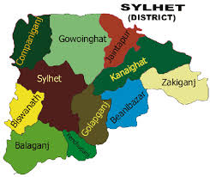
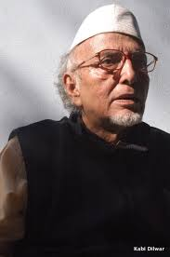
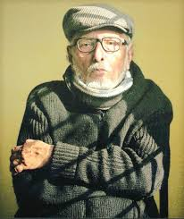
জন্মঃ
১ জানুয়ারি, ১৯৩৭
পেশাঃ
শিক্ষকতা, সাংবাদিকতা,
ছড়াকার
মৃত্যুঃ
১০ অক্টোবর,২০১৩
দিলওয়ার
পুরস্কারঃ
বাংলা একাডেমি,
একুশে পদক
সাহিত্য সাধনাঃ
জিজ্ঞাসা,ঐকতান,উদ্ভিন্ন উল্লাস,বাংলাদেশ জন্ম না নিলে

Slide 5
আদর্শ পাঠ
সরব পাঠ
মার অনারক্তে আদি অস্থি
দিলওয়ার
পদ্মা তোমার যৌবন চাই
যমুনা তোমার প্রেম
সুরমা তোমার কাজল বুকের
পলিতে গলিত হেম।
পদ্মা যমুনা সুরমা মেঘনা
গঙ্গা কর্ণফুলী,
তোমাদের বুকে আমি নিরবধি
গণমানবের তুলি!
কত বিচিত্র জীবনের রং
চারদিকে করে খেলা,
মুগ্ধ মরণ বাঁকে বাঁকে ঘুরে
কাটায় মারণ বেলা!
রেখেছি আমার প্রাণ স্বপ্নকে
বঙ্গোপসাগরেই,
ভয়াল ঘূর্ণি সে আমার ক্রোধ
উপমা যে তার নেই!
এই ক্রোধ জ্বলে আমার স্বজন
গণমানবের বুকে-
যখন বোঝাই প্রাণের জাহাজ
নরদানবের মুখে!
পদ্মা সুরমা মেঘনা যমুনা...
অশেষ নদী ও ঢেউ
রক্তে আমার অনাদি অস্থি
বিদেশে জানেনা কেউ!

Slide 6
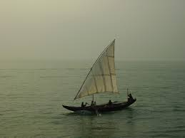
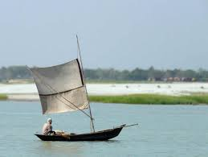
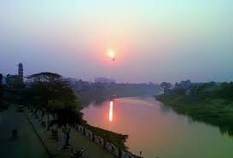
রক্তে আমার অনাদি অস্থি
দিলওয়ার
পদ্মা তোমার যৌবন চাই
যমুনা তোমার প্রেম
সুরমা তোমার কাজল বুকের
পলিতে গলিত হেম।

Slide 7
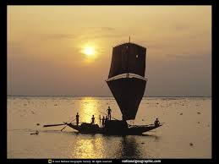
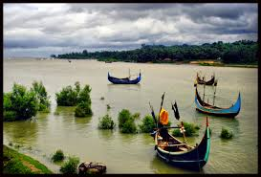
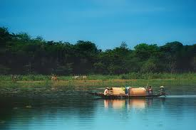
পদ্মা যমুনা সুরমা মেঘনা
গঙ্গা কর্ণফুলী
তোমাদের বুকে আমি নিরবধি
গণমানবের তুলি!

Slide 8
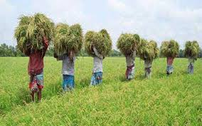
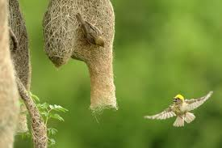
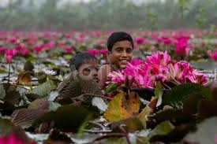
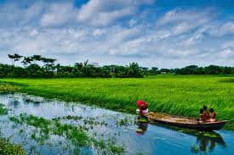
কত বিচিত্র জীবনের রং
চারদিকে করে খেলা,

Slide 9
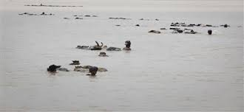
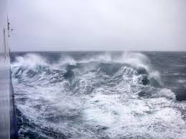
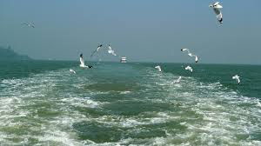
মুগ্ধ মরণ বাঁকে বাঁকে ঘুরে
কাটায় মারণ বেলা!
ভয়াল ঘূর্ণি সে আমার ক্রোধ
উপমা যে তার নেই!
রেখেছি আমার প্রাণ স্বপ্নকে
বঙ্গোপসাগরেই,

Slide 10
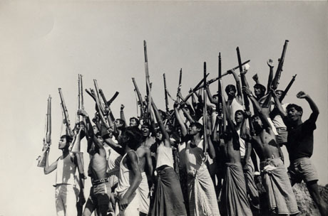
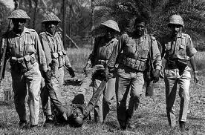
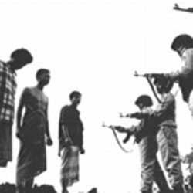
এই ক্রোধ জ্বলে আমার স্বজন
গণমাবের বুকে-
যখন বোঝাই প্রাণের জাহাজ
নরদানবের মুখে!

Slide 11
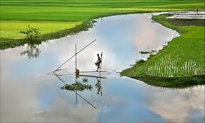
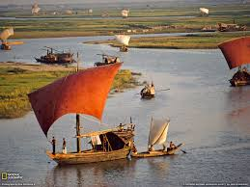
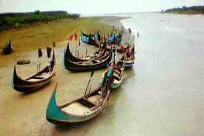
পদ্মা সুরমা মেঘনা যমুনা…
অশেষ নদী ও ঢেউ

Slide 12
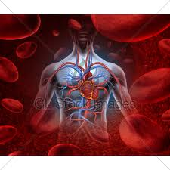
রক্তে আমার অনাদি অস্থি,
বিদেশে জানেনা কেউ!

Slide 13
দলীয় কাজ
মেঘনা
কবিতায় ব্যবহৃত
হয়েছে এমন নদীর
নামের তালিকা কর
সুরমা
কবির উল্লেখযোগ্য
কাব্য গ্রন্থগুলোর
তালিকা কর

Slide 14
মূল্যায়ন
‘হেম’ শব্দের অর্থ কী?
‘গণমানব’ কাদের বলা হয়েছে?
‘নরদানব’ কারা?
‘হনন কাল’ শব্দের অর্থ কী?
কবি দিলওয়ার কী হিসেবে সমধিক পরিচিত?

Slide 15
বাড়ির কাজ
‘রক্তে আমার অনাদি অস্থি’ কবিতায় কবির যে ভাব প্রতিফলিত হয়েছে তা লিখে আনবে।

Slide 16
রক্ত দিয়ে লিখেছি যে
বাংলাদেশের নাম

Slide 17
সবাইকে ধন্যবাদ

